Slide 1
এই স্লাইডটি সম্মানিত শিক্ষকবৃন্দের জন্য
এই পাঠটি শ্রেণিকক্ষে উপস্থাপনের সময় প্রয়োজনীয় পরামর্শ প্রতিটি স্লাইডের নিচে অর্থাৎ Slide Note এ সংযোজন করা হয়েছে। আশা করি সম্মানিত শিক্ষকগণ অনুগ্রহপূর্বক পাঠটি উপস্থাপনের পূর্বে উল্লেখিত Note দেখে নেবেন । এছাড়াও শিক্ষকগণ প্রয়োজনবোধে তার নিজস্ব কলাকৌশল প্রয়োগ করতে পারবেন।

Slide 2


আজকের পাঠে সবাইকে
স্বা
গ
ত
ম
স্বা
গ
ত
ম
Notes:
কুশল বিনিময়ের পর শিক্ষক শ্রেণি বিন্যাসের দিকে নজরদিতে পারে ।

Slide 3
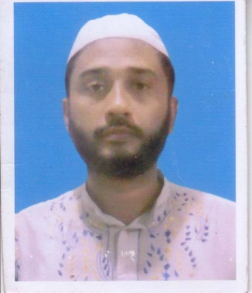

পরিচিতি
মোঃ রফিকুল ইসলাম
সিনিয়র শিক্ষক
জনার কেঁওচিয়া আদর্শ উচ্চ বিদ্যালয়
সাতকানিয়া,চট্রগ্রাম ।
মোবাইল-০১৮১৭৭১৫৬৭৭
Email-rafiquljkahs@gmail.com
সময়ঃ- ৫০ মিঃ

Slide 4
তোমরা বলতো দেখি ইসলামের দ্বিতীয় খলিফার নাম কী ?
Notes:
শিক্ষক স্লাইডে প্রদর্শিত ছবিগুলি দ্বারা শিক্ষার্থীদের মুখ থেকে শিরুণাম বের করে আনার চেষ্ঠা করবেন ।

Slide 5
আজকের পাঠের বিষয়
হযরত উমর (রা.)
অধ্যায় – ৫ম
পাঠ – ০৭
পৃষ্ঠা- ১৬৩-৬৪
Notes:
পাঠ শিরুণাম শিক্ষার্থীরা নিজ নিজ খাতায় লিখবেন ।

Slide 6
শিখনফল
এই পাঠ শেষে শিক্ষার্থীরা…
১। হযরত উমর (রা.) এর পরিচিতি বলতে পারবে ।
২। হযরত উমর (রা.) এর ইসলাম গ্রহণ ও ন্যায় বিচার সম্পর্কে বর্ণনা করতে পারবে।
৩। তাঁর চরিত্র ও কৃতিত্ব সম্পর্কে ব্যাখ্যা করতে পারবে।
Notes:
শিক্ষার্থীরা মনোযোগ সহকারে শিখনফল শুনবেন ।

Slide 7
ওমর (রঃ) এর পরিচিতি
‘হযরত উমর (রা.) ৫৮৩ খ্রীঃ কুরাইশ বংশের আদি গোত্রে জন্ম গ্রহণ করেন ।
পিতার নাম খাত্তাব , মাতার নাম হানতামা তিনি মহান বীর ছিলেন ‘ফারুক’ তাঁর উপাধি ।
তিনি শিক্ষিত ,মার্জিত ,ও সৎ চরিত্রের অধিকারী ছিলেন
যুবক বয়সে নাম করা কুস্তিগিরি ,সাহসী যোদ্ধা ,কবি ও সুবক্তা ছিলেন

Slide 8
ইসলাম গ্রহণ ও খিলাফত লাভ
৩৩ বৎসর বয়সে ইসলাম গ্রহণ করেন
হযরত আবু বকর (রা.) এর ইন্তেকালের পর খিলাফত লাভ করেন ।
Notes:
ইসলাম গ্রহণ বিষয়ে তাঁর বোন ফাতেমা এর ইসলাম গ্রহণের খবর পাওয়ার পর তার বাসার দিকে রওনা এবং সেখানে সংঘটিত ঘটনা শিক্ষক বিস্তারিত বর্ণনা করবেন ।

Slide 9
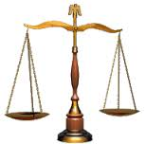
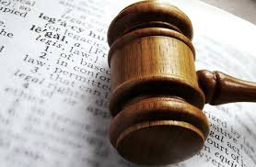
ন্যায়বিচার
আইনের চোখে সকলে সমান
অপরাধে স্বীয় পুত্রকে কঠোর শাস্তি দান
গণতন্ত্র মনা
রাজ্যে চদ্ধবেশে বিচরণ
  ইহুদী ও এক মুসলমানের মধ্যে বিচার ফায়সালা
Notes:
পয়েন্টের আওতায় সংঘটিত ঘটনাগুলো শিক্ষক বর্ণনা করবেন ।

Slide 10
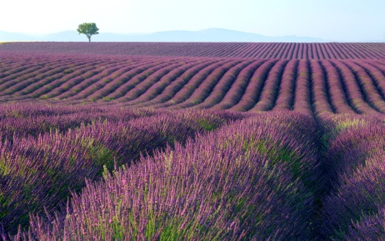


একক কাজ
হজরত ওমর রাঃ এর ন্যায় বিচারের মূর্ত প্রতীক ব্যাখ্যা কর ।
Notes:
একক কাজে সময় ২/৩ মিঃ দেয়া যেতে পারে । কাজ শিক্ষক নিজে তদারকী করবেন ।

Slide 11
চরিত্র ও কৃতিত্ব
বিচক্ষণ ও দুরদর্শী
অত্যান্ত খোদাভীরু
সুসুম কোমল
বজ্রের মত কঠিন
রাজ্যে চদ্ধবেশে বিচরণ
মানব ও প্রজাদরদী
মানবতাবোধের মহান আদর্শ
অনাড়ম্বর জীবন যাপন
রাসুলের বাণী
Notes:
পয়েন্টগুলো শিক্ষক বিস্তারিত আলোচনা করবেন ।

Slide 12

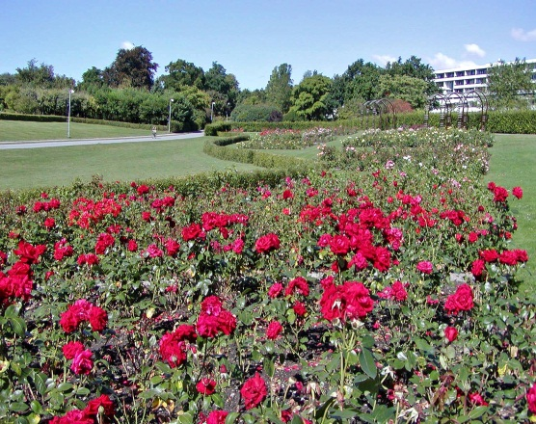
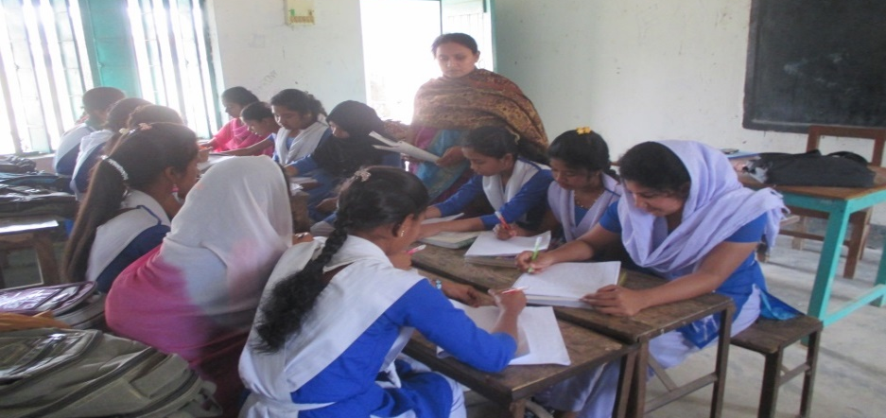
দলগত কাজ
হযরত ওমর এর ন্যায়বিচার সম্পর্কে পাঁচটি বাক্য তৈরি কর
Notes:
দলীয় কাজে সময় ৪/৫মিঃ দেয়া যেতে পারে । কাজ শিক্ষক নিজে তদারকী করবেন এবং তাদের স্বক্রিয়তা যাচাই করবেন ।

Slide 13
মূল্যায়ন
অর্ধ পৃথিবীর শাসক কে ?
হযরত ওমর রাঃ ইসলামের কততম খলিফা?
তিনি কত বছর বয়সে ইসলাম গ্রহণ করেন ?
তাঁর উপাধী কি ছিল ?
ফারুক শব্দের অর্থ কি ?
Notes:
মূলায়ানের প্রশ্ন সূনির্দিষ্ট ভাবে শিক্ষার্থীদের থেকে করা যেতে পারে ।

Slide 14

বাড়ির কাজ
হযরত ওমর (রা.) এর ন্যায় বিচার ও প্রজাবৎসল্য নীতি গুলো বর্ণনা কর ।
Notes:
বাড়ির কাজ শিক্ষার্থীদেরকে নিজ নিজ খাতায় লিখতে বলবে ।

Slide 15


ধন্যবাদ
Notes:
শিক্ষার্থীদের ধন্যবাদ জ্ঞাপন দ্বারা শিক্ষক শ্রেণি কক্ষ থেকে বিদায় নিবেন।

